Slide 1
Sundhedskoordinationsudvalget
18. maj 2009
Jens.Peter.Jensen@midtlab.dk

Slide 2

Innovation:
- det der virker
MidtLab - www.midtlab.dk 2 ▪

Slide 3

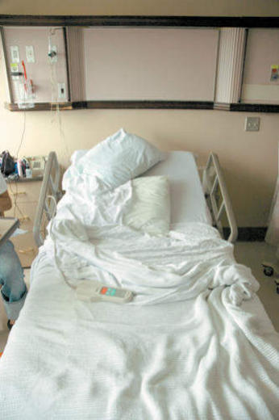
Lørdag, 7. marts 2009
”Svigt i behandlingen af ældre”
”Der er brug for en mindre revolution i
arbejdsgange, kulturer og holdninger i
sammenhængen mellem sygehuse,
hjemmepleje og praktiserende læger,
for lige nu hjælper systemet ikke
patienterne godt nok”
Thomas Gjørup,
ledende overlæge, Medicinsk Afd., Regionshospitalet Viborg,
formand for Medicinsk Tænketank,
formand for Dansk Selskab for Intern Medicin
MidtLab - www.midtlab.dk 3 ▪

Slide 4
Medicinsk Tænketank, spørgsmål og anbefalinger
Den gode medicinske afdeling:
skal patienten på hospitalet?
”Sengeleje: en potentielt skadelig behandling, som
bør vurderes nærmere” (undersøgelse 1999)
Tager arbejdstilrettelæggelsen udgangspunkt
i patienternes behov?
Hvorfor sørger de medicinske afdelinger ikke for
hurtigt at få bragt forholdene i orden?
MidtLab - www.midtlab.dk 4 ▪

Slide 5
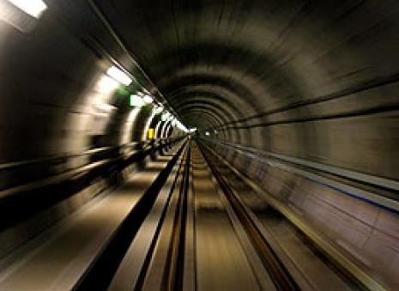
Innovationsrådet/Mandag Morgen
Nedsættelse af task force om
social iværksætteri (29. maj 2009):
Social iværksætteri har vist sig i stand til at producere:
Bruger- og medarbejderdrevne løsninger
Fleksible løsninger
Eksperimenterende løsninger
Finansierede løsninger
MidtLab - www.midtlab.dk 5 ▪

Slide 6

Randers Sundhedscenter
Eksempler:
Sygehuse kun for de syge
Sundhedscentret som eksperimentarium
Leverandører af udstyr tilbydes udviklingsplads
i det nye hus
Socialøkonomiske virksomheder kan leje sig ind
Integration mellem regionale og kommunale ydelser
MidtLab - www.midtlab.dk 6 ▪

Slide 7

Den kommunale og regionale
psykiatri i Skive
Eksempler:
Nogle borgere bliver af praktiserende læger henvist til regionspsykiatrien – og dukker aldrig op. Er de raske eller de mest syge?
Nogle patienter har så komplekse diagnoser, at ingen kan finde rundt i dem. Skulle man overveje af se bort fra diagnosen og i stedet kontakte mennesket bag diagnosen?
Nogle patienter falder i mellemrummet mellem kommune og region. Hvad gør vi?
MidtLab - www.midtlab.dk 7 ▪

Slide 8

Fredericia Kommune
Hvordan sikrer en kommune sig,
at den hele tiden ved hvad den skal vide,
at den er beredt til at arbejde med det nødvendige i tide,
og at den ikke sander til, så den ikke kan tage nye opgaver ind?
MidtLab - www.midtlab.dk 8 ▪

Slide 9

Hvad skal der til for at se, hvilke veje
giver resultater, dvs. værdi?
Eksperimenter
Laboratorier
Prototyper
MidtLab - www.midtlab.dk 9 ▪

Slide 10

Open Health – Co-Creation
Erfaringer (1):
Det vigtige er motivation, ikke medicin. Ydelser skal tilrettelægges, så de støder til menneskers eksisterende motivation
Tilrettelæg ydelser i forhold til mennesker og ikke i forhold til sygdomme
Skab meningsfulde målemetoder: målinger skal være nyttige for borgerne selv
Der skal skabes en ’tilvalgssituation’ – derfor er det
vigtigt at gøre det attraktivt at deltage
MidtLab - www.midtlab.dk 10 ▪

Slide 11

Open Health – Co-Creation
Erfaringer (2):
Gør brug af sociale netværk, der etableres ad hoc, eller eksisterende netværk.
Lad borgerne selv eje systemet og husk, at intet kan gøres færdigt fra starten.
I stedet for at tilbyde systemer skal der tilbydes værktøj til borgerne, så de selv kan tilrettelægge systemer
Etc.
MidtLab - www.midtlab.dk 11 ▪

Slide 12

Gerilja ledelse – Akershus Universitetssykehus
Lille gruppe
Korte processer
Hurtige beslutninger
Gode medarbejdere med autoritet
Vidt forskellige kompetencer
Arbejde på tværs
Fuldmagt til alle
”Generalstjerner”
Just do it!
MidtLab - www.midtlab.dk 12 ▪

Slide 13
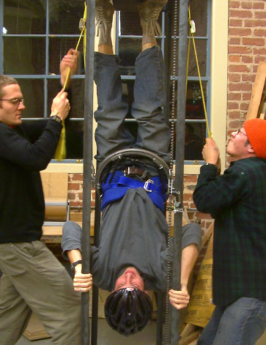
At arbejde med prototyper er at:
Bryde en problemstilling ned i
håndterbare elementer
Handle, før man kender svarene
Opsøge fejl såvel som heldet og tilfældet
Danne ideer, man ellers ikke ville få
MidtLab - www.midtlab.dk 13 ▪

Slide 14

”Prototyper er af afgørende
vigtighed for innovation.
Ideer kan testes og verificeres
hurtigt ved hjælp af prototyper.
Én prototype er mere værd end
tusinde ord. En god prototype
har en mere overbevisende
kommunikationskraft
end nogen analyse kan præstere.”
ASK – Academy Sharing Knowledge
”På en måde var vores
prototype selve produktet.
Vi ville bare gerne have
svar på nogle grundlæggende
spørgsmål, før vi gik ud og
bad om større bevillinger.
Og deri var prototypens
skønhed: Den giver dig
lov til at prøve en masse
ting på kort tid uden at bruge
en masse penge. Der var
mange der inden prototypen tvivlede på ideens værdi
i praksis, og vi vidste heller
ikke selv, om vores ideer
havde bærekraft.”
Jeffrey Bauer,
Chief Project Manager
NASA Dryden
Flight Research
Center in Edwards,
California
MidtLab - www.midtlab.dk 14 ▪

Slide 15
Design fra PROFESSION til FELT
PROFESSION
Formgivning
Fokus på produkterne
Artefakter
Tilføre æstetisk værdi
Designer
FELT
Transformation
Fokus på processerne
Systemer
Samlet værdimission
Tværfagligt team
Marianne Stokholm, Arkitektur & Design, Aalborg Universitet

Slide 16
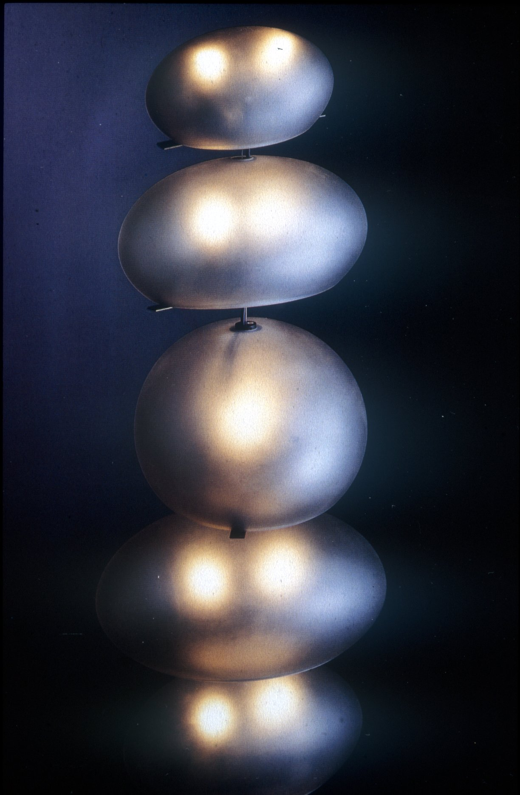
8. Realisering Anvendelse
7. Fremstilling Materialisering
6. Produktudvikling Specifikation
5. Konceptudvikling Produkt principper
4. Ide udvikling Interaktions visioner
3. Strategi Værdi mission
2. Research Viden indsamling
1. Opstart Kortlægning
NY virkelighed
TRANSFORMATION
PLATFORME for design i TID og RUM
NU virkelighed
Marianne Stokholm, Arkitektur & Design, Aalborg Universitet

Slide 17
TRANSFORMATION –fra mission til produktforslag
6. Produktudvikling
Specifikation af form, konstruktion og funktion
5. Konceptudvikling
Spilleregler for integration af form, konstruk-
tion og anvendelse
4. Interaktions visioner
Scenarier for produktets relation til bruger,
kultur, omverden og forretningen
3. Strategi
Statement om værdimission og handlingsplan
Marianne Stokholm, Arkitektur & Design, Aalborg Universitet

Slide 18
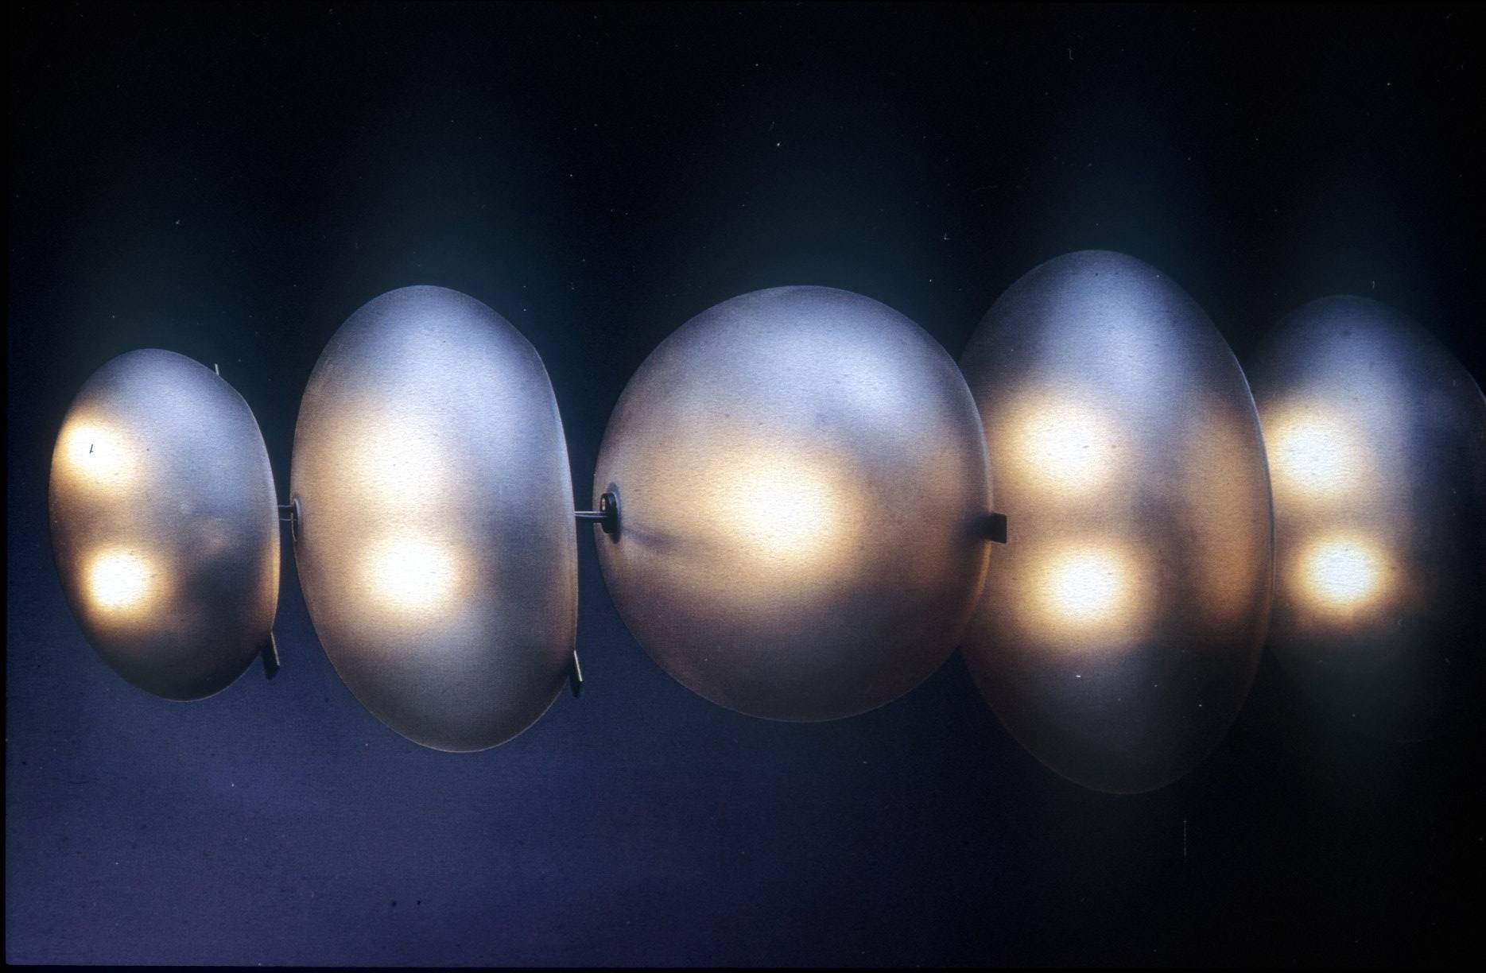
Kobling mellem platforme, metoder og resultater
Resultater
Reseach findings
Problemformulering
Værdimission og
handlingsplan
Scenarier for samspil
som produktet indgår i
Princip for det
integrerede produkt
Specifikation &
dokumentation
Research Strategi Vision Koncept Udvikling
Metoder
Interaktioner:
Storrytelling
Video prototyping
Act it out
Koncipering:
Metaforer
Befrugtning
Bærende ide
Marianne Stokholm, Arkitektur & Design, Aalborg Universitet

Slide 19
At arbejde på design platforme
At designe, er at bevæge sig ind i ukendt land. Platformene fungerer som trædesten, der sørger for at man ikke farer vild.
Når vi kalder faserne for platforme, er det for at understrege, at man ikke bevæger sig i en lige linie fra 1-5
Platform modellen bygger på Continuums fasemodel
”Start anywhere but step back”
2. Research (indsamle viden)
3. Strategi (fastlægge mål)
4. Visioner (udvikle scenarier)
5. Koncept (udvikle principper)
6. Udvikling (specificere produkt)
2
3
4
5
6
Marianne Stokholm, Arkitektur & Design, Aalborg Universitet

Slide 20

Internationale samarbejdspartnere
UK:
The Young Foundation
Innovation Unit
Participle
NHS Improve
Sundhedscentre: Bromley-by-Bow
Kingston, Kent County Council
Sverige:
Region Skåne – Innovationsenheden
Norge
Region Helse-Bergen
Arendal Kommune
Nordisk Ministerråd
MidtLab - www.midtlab.dk 20 ▪

Slide 21

De internationale hackerregler:
1. Verden fyldes uafbrudt af fascinerende udfordringer
2. Ingen skal være tvunget til at løse det samme problem to gange
3. Trædemøller og slid og slæb er af det onde
4. Frihed er godt
5. Holdninger kan ikke erstatte dygtighed
(Denis Cioffi & Jens Peter Jensen, 2004)
MidtLab - www.midtlab.dk 21 ▪

Slide 22

Innovationens rum (1)
afsæt og omverden
Etablere
innovationsspørgsmål
Scanne horisont
og periferi
Mobilisere innovatører
Skabe rum og
muligheder
på tværs
MidtLab - www.midtlab.dk 22 ▪

Slide 23

Innovationens rum (2)
laboratorier og
prototyper
Udvikle
innovationsledelse
Agere ’broker’ I forhold til
tværgående partnere og
alliancer
Skabe arbejdsrum
for praktikere
Hente udfordringsret
MidtLab - www.midtlab.dk 23 ▪

Slide 24
Innovationens rum (3)
systematik og
diffusion
Udvikle evaluering
og dokumentation
som ressourcer
Arbejde med
udbredelse af resultater
og fejltagelser
Accelerere alle forbindelser
Redefinere risikobegreber
Identificere
systematik
der virker
MidtLab - www.midtlab.dk 24 ▪

